Slide 1
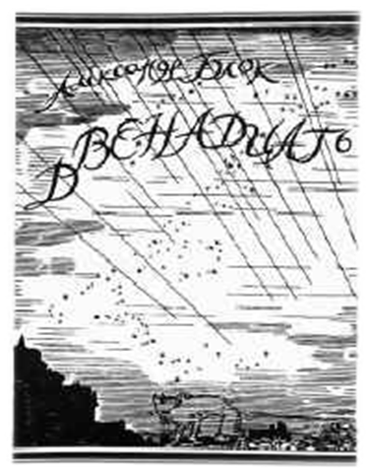
Особенности композиции поэмы А.Блока «Двенадцать».
Клюбина И.Б учитель русского языка и литературы
МБОУ «Школа № 22» г.Владивосток.

Slide 2
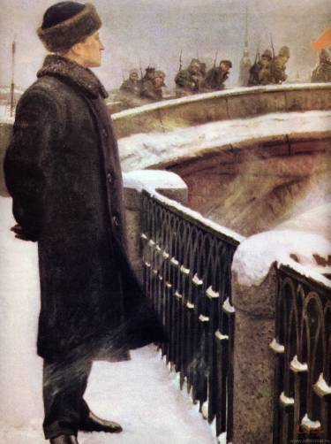
Художник взял самые «пошлые», «рекламные» краски… и писал ими, добиваясь такого сочетания, чтобы целое выглядело благородно сдержанным.
М.Волошин
Александр Блок. «Двенадцать». Художник С.Викторов

Slide 3
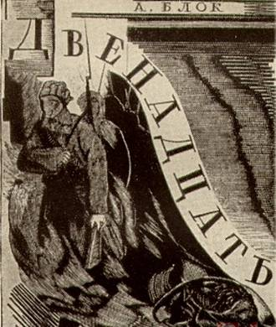
Задачи:
Проверить гипотезу Е.Эткинда относительно композиции поэмы. Он утверждает, что поэма организована по принципу зеркальной симметрии: 12-я глава отражается в 1-й, 11-я - во 2-й и т.д.
Убедиться в том, есть ли на самом деле переклички (образные, ритмические, смысловые) между этими главами.

Slide 4
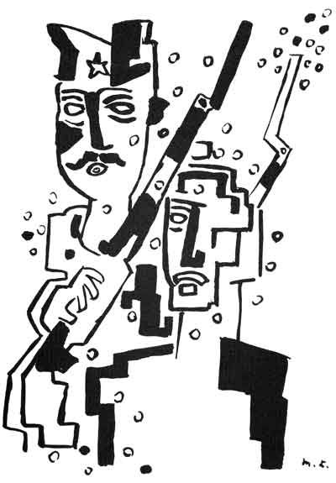

Обложка издания с иллюстрациями
М. Ф. Ларионова.
London: Chatto & Windus, 1920
Обложка издания
с иллюстрациями В. А. Белкина.
Amsterdam: Van Oorschot, 1947

Slide 5
1-я глава
12-я глава
Образы
ветер
снег
плакат
флаг
сначала людно, потом остаётся один бродяга,
никого, есть только голодный пёс
Цвет
«чёрный – белый»
«красный – белый»
Основной мотив
символ злобы.
символ любви.

Slide 6
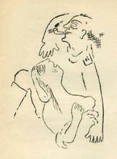
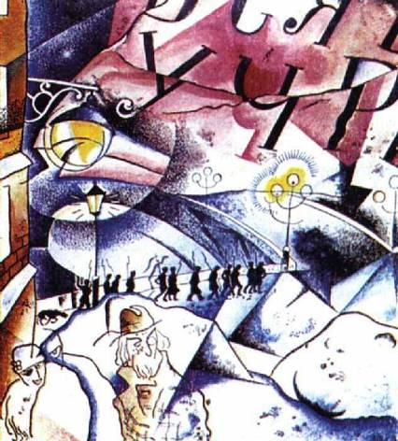
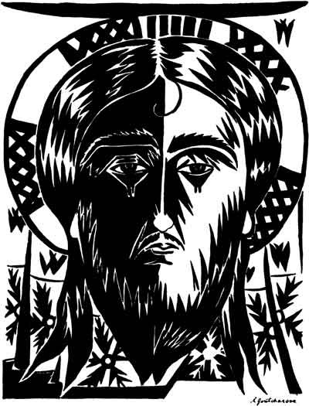
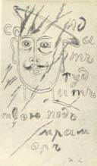
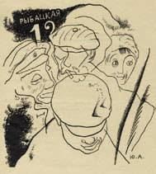
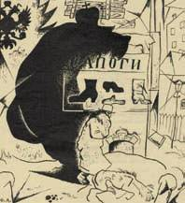
Иллюстрация Н. П. Гончаровой
Иллюстрации М. Ф. Ларионова
Иллюстрации Ю. Анненкова

Slide 7
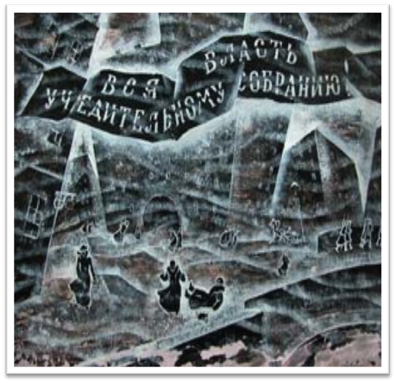
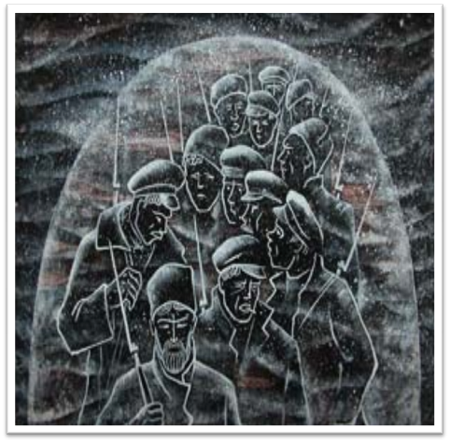
Иллюстрации Г. Травкина 1961 год

Slide 8
2-я глава
11-я глава
Образы
незримый враг
незримый враг
Музыка
Ритм марша
Ритм марша
Основной мотив
«свобода без креста»
«без имени святого»
Различия
патруль делает
круговой обход
все двенадцать идут
«вдаль»

Slide 9
3-я глава
Музыка
10-я глава
Одинаковый ритм
Движение
Действие происходит «внутри отряда»
Основной мотив
мотив крови
Голоса
«От чего тебя упас //
Золотой иконостас».
«Господи, благослови»
«Общее звено»
«Разрыв» двустишья: «Мировой пожар
в крови // Из-за Катькиной любви».

Slide 10
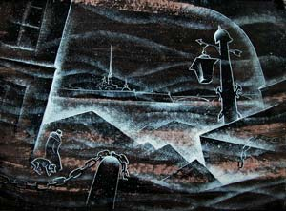
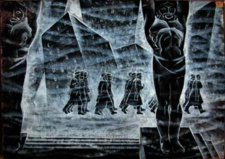
Г. Травкин 1961 год

Slide 11
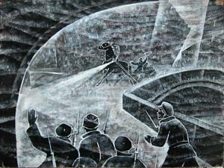
4-я глава
9-я глава
Найти в них черты сходства труднее всего. Можно обратить внимание на мотив лихого разгула: в 4-й главке он въяве (не в воспоминаниях) начинается, в 9-й - заканчивается ("гуляй, ребята, без вина"). В 4-й "старый мир" явлен в образе летящего лихача и восторженной парочки - Катьки и Ваньки (вызывающей у красногвардейцев и злобу, и зависть). В 9-й тот же "старый мир" - это буржуй и пёс (совсем другая парочка и совсем другое отношение).

Slide 12
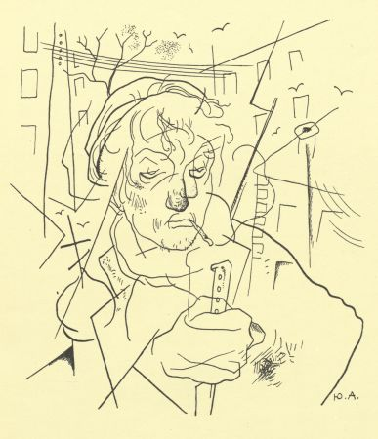
5-я глава
8-я глава
Музыка
Городской романс и хороводная, объединённые мотивом крови
Образы
Нож
Основной мотив
Мотив мести, спровоцированной Катькой
Важнейший мотив
Мотив надрыва и тоски, сердечной «скуки».

Slide 13
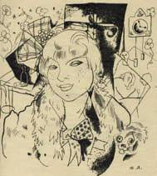
6-я глава
7-я глава
Вот, наконец, та грань, которая разделяет поэму на зеркальные половинки.
В 6-й главке Петруха убивает Катьку, и на этом заканчивается его прежняя жизнь (личная, страстная).
В 7-й отряд предлагает ему отречься от старой любви (как от «старого мира») и двинуться к какой-то новой цели («вперёд, вперёд, рабочий народ»).
Именно здесь патрульный обход (сопровождающийся и грабежами, и убийством) начинает превращаться в символическое державное шествие к какой-то таинственной цели, а расправа с личными обидчиками - становится «охотой» на незримого врага.
Иллюстрация Ю. П. Анненкова

Slide 14
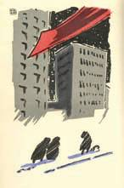


Иллюстрации В. А. Белкина

Slide 15
Вывод:
сопоставив содержание всех глав, мы пришли к заключению, что Е.Эткинд прав, утверждая, что поэма организована по принципу зеркальной симметрии.
Ефим Эткинд:
«В поэзии все оказывается содержанием, каждый, даже самый ничтожный, элемент формы строит смысл. По-настоящему понимать поэзию - значит понимать форму, ставшую содержанием.»

Slide 16
Литература
1.metodisty.ru›m/files/view/annenkov
2.proshkolu.ru›gofile/356089-a151005/
3.nasledie-rus.ru›podshivka/pics/7506
4.О.В.Смирнова. От теории литературы – к практике школьного анализа. edu. 1september.ru
5. literrat.ru
6
images.yandex.ru

